Slide 1







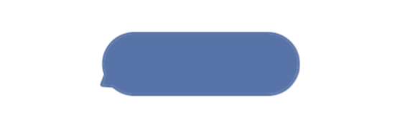

MZ세대 만족도 분석 서비스
My Zoy
# 나의 행복을 찾아
# 빅데이터 분석
# MZ세대
이준형
문서번호: ver1.1

Slide 2
문서 변경사항
업데이트 일자 | 문서번호 | 변경사항
23.06.01 | ver0.1 | 프로젝트 기획초안
23.06.30 | Ver1.0 | 프로젝트 기획완성
23.07.30 | Ver1.1 | 수정 사항 적용

Slide 3
목차
01
기획의도
02
프로젝트 목표
03
개발 목표
04
기대효과
05
향후 개발계획

Slide 4
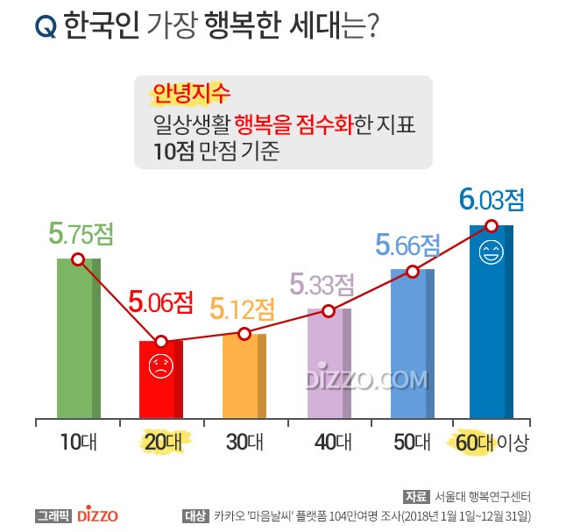
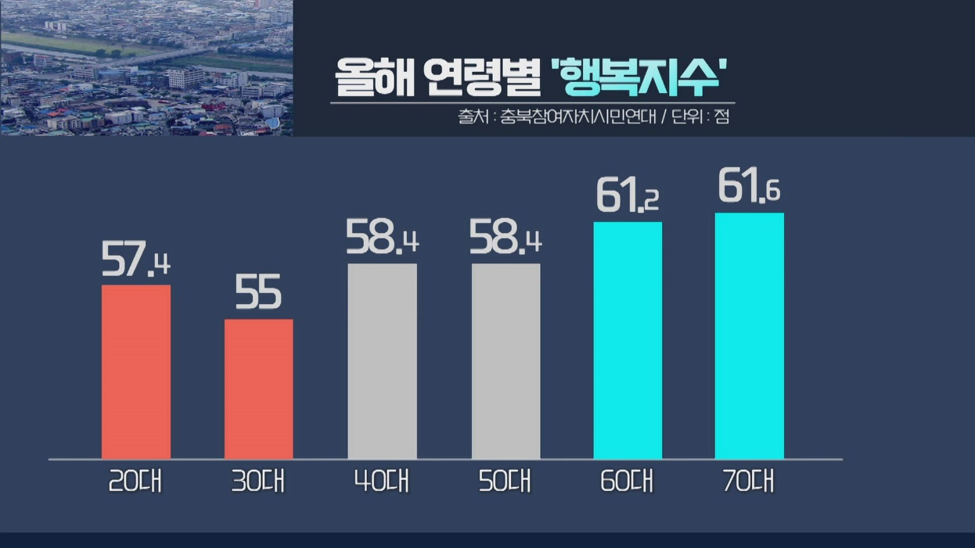
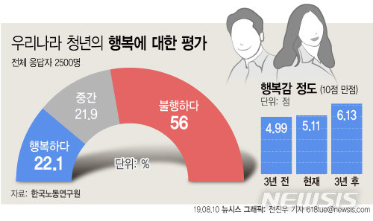
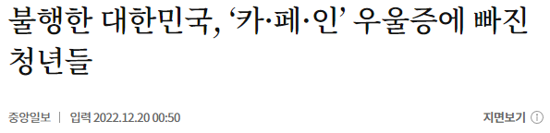
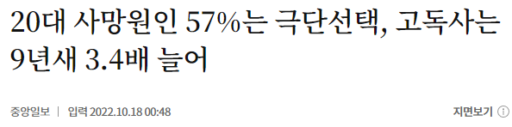
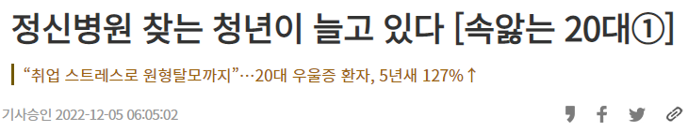
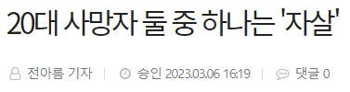
기획의도
우울에 빠진 MZ세대
현대 대한민국에서
가장 행복 지수가 낮은
MZ세대 젊은 청년층
#우울증 #자살 #고독사 #취업 #주택 #결혼

Slide 5


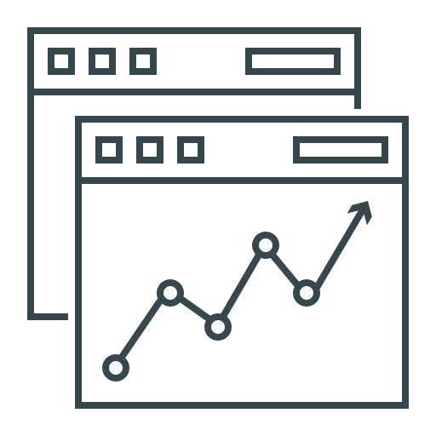
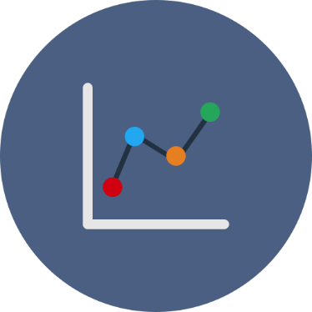
기획의도
우울에 빠진 MZ세대
나는 얼마나 행복할까? 어떻게 행복할 수 있을까?
행복의 방법을 잊어버린 MZ세대에게
행복할 수 있을까?
빅데이터 기반
개인환경 별 만족도 분석결과 제공
행복을 위한 개선 사안 제공
차가 필요할까?
부모님과 살까?
개인? 집단?
일? 여가?
내 집 마련?
결혼을 해야할까?
운동을 할까?

Slide 6

프로젝트 목표
01
나의 만족도 분석하기
개인의 상황에 따른 만족도를 비교, 분석
*가입 시 받은 사용자의 조건을 기반으로,
예상 만족도와 실제 만족도를 비교해주고
행복을 위해 어떤 요인을 챙겨야 하는지 추천한다.
02
“MZ세대”를 대상으로
개인의 조건에 따라 만족도를 비교·분석하고
이를 기반으로 행복을 위한 개선 방안을 제공한다.
MZ 통계 보기
사용자와 유사한 사람들의 삶 데이터 제공
*성별, 연령, 재산 등 사용자의 개별 조건과 일치하는 이들의
조건 데이터를 그래프로 표시해,
유사한 조건의 MZ 세대가 어떻게 살아가고 있는지 알려준다.
#삶의 만족도 #근무시간 #연봉
#지역 #업종 #학력 #성별 등

Slide 7
개발목표
01
나의 만족도 알아보기
개인의 상황에 따른 만족도를 비교, 분석
나의 만족도 분석하기
사용자 데이터를 요인 별로 분석
분석한 데이터에 따라
만족도를 높이기 위한 개선 사항 추천

Slide 8
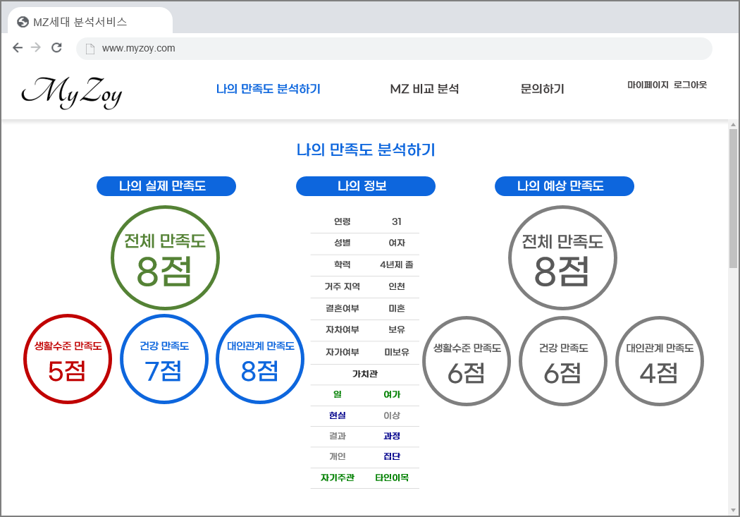
개발목표
01
나의 만족도 알아보기
개인의 상황에 따른 만족도를 비교, 분석
설문 조사를 통해 받은
회귀 모델을 통해 비교
사용자 정보
만족도
1) 성별
2) 연령
3) 학력
4) 혼인 여부
5) 자차 여부
6) 가치관
7) 운동 횟수
…
삶의 만족도
: 전반적인 삶의 만족도
2) 생활수준 만족도
: 생활의 경제적 수준에 대한 만족도
3) 건강 만족도
: 본인의 건강에 대한 만족도
4) 대인관계 만족도
: 전체적인 대인관계에 대한 만족도
“사용자 개인과 비교·분석”
분석한 내용을 바탕으로
사용자의 예상 만족도와 실제 만족도를 비교,
만족도를 높일 수 있는 방법 제시

Slide 9
개발목표
02
MZ 통계 보기
요인 별 삶의 모습 분석
MZ 통계 보기
분석한 데이터를 요인 별로 시각화
사용자가 선택한 요인에 따른 정보를
그래프로 제공

Slide 10
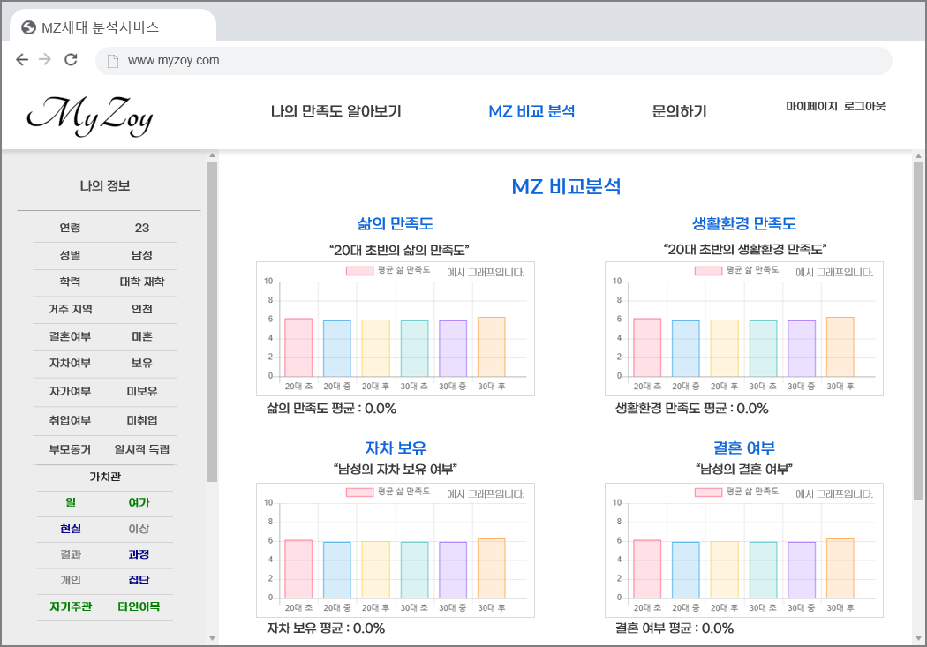
개발목표
02
MZ심층 분석
요인 별 삶의 모습 분석
사용자가 선택한 조건의
삶의 모습
1) 성별
2) 연령
3) 학력
4) 혼인 여부
5) 자차 여부
6) 자가 여부
…
“선택 조건 MZ세대의 통계”
사용자와 유사한 조건의 사람들의
다양한 삶의 모습을 시각화하여 제공

Slide 11
기대효과 및 활용방안
1
MZ 세대 내 본인의 상황에 대한 척도로서 활용가능
MZ세대 각자의 환경에 따른 행복도 정보를 제공함으로써
본인의 환경을 재고해보고, 이를 행복을 위한 길라잡이로 활용 가능
2
기업의 마케팅자료로 활용 가능
MZ세대의 주관적인 만족도 데이터를 분석하므로
MZ세대가 핵심 타겟인 기업의 마케팅 자료로 활용 가능

Slide 12


향후 개발 계획
세대를 확장하여 분석 – 베이비붐 세대 은퇴를 바로 앞둔 나이인 베이비붐 세대를 위한
삶의 만족도 분석 서비스
MZ세대 취미 추천 서비스 추가적으로 취미 관련 빅데이터를 분석해
MZ세대 개인 환경에 따라 만족도가 높을 것으로 예상되는 취미를 예측, 추천

Slide 13


감사합니다

